Slide 1
８素子合成観測における 観測モードの検証及び 解析方法の構築
指導教員 大師堂 経明
宮本 麻由

Slide 2
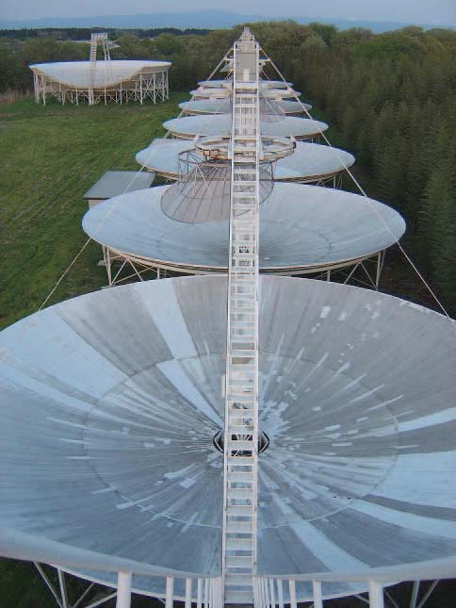
背景
・電波による天体観測
・早稲田大学那須観測所
目的：広域観測を利用しトランジェントや変動性電波源を発見する
電波望遠鏡：干渉型×8基、（単一型×1基）
観測周波数： 1420 ± 10MHz
観測領域：赤緯32°< δ < 42 °、
赤経0 h< R.A. <24 h
観測方式：2素子合成観測
↓
8素子合成観測が可能に！
Notes:
世界は詳細、那須は広域
定常天体と突発性電波源の観測を行っている。
従来、8 基の20 ｍ固定球面鏡は2 基を1 組とする2 素子積算型干渉計としての観測
を行ってきたが、昨年度FFT プロセッサが導入されたことにより8 基全てを干渉させ
る8 素子合成観測が可能となった。そこで、8 素子合成観測の解析方法を新たに構築
する必要が出てきた。
本論文は8 素子合成観測について研究した、本研究室において最初の論文であり、
8 素子合成観測における、2 種類の観測モードについて比較を行いどちらのモードで観測を行うべきかを検証し、
8 素子合成観測の解析方法の構築を行った。

Slide 3
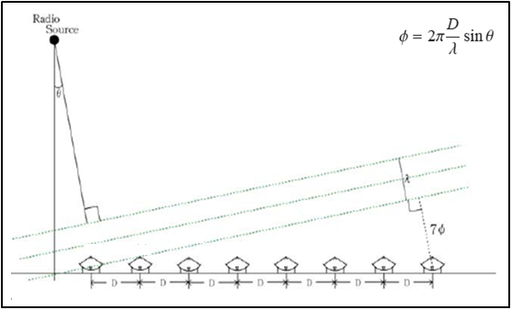
観測
概要図
8素子合成観測
Notes:
地球の自転を利用
ドリフトスキャン方式：観測したい方向にアンテナを向け、その観測範囲に天体が通過することで観測を行う方式。
データは観測赤緯と干渉計間の基線長に依存したフリンジデータとして得られる。

Slide 4
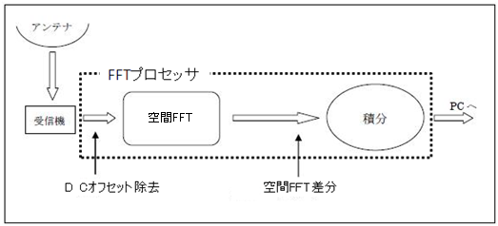
研究目的
８素子合成観測の足がかりとして・・・
８素子合成観測における観測モードの検証
→D/Cオフセット除去モード
→空間FFT差分モード
８素子合成観測における解析方法の構築
Notes:
任意の形の開口に対する、望遠鏡の焦点面での星の回折像を求めるには２次元フーリエ変換しなければなりません

Slide 5
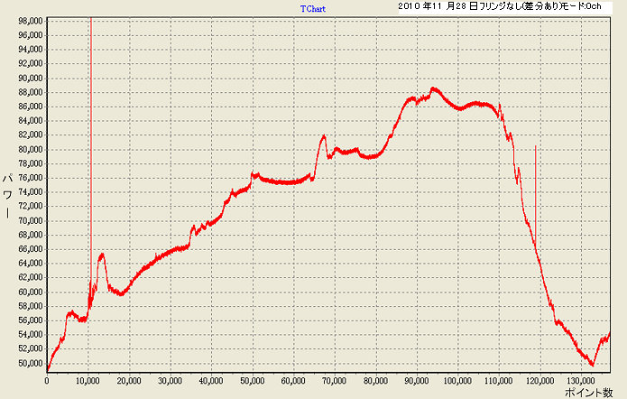
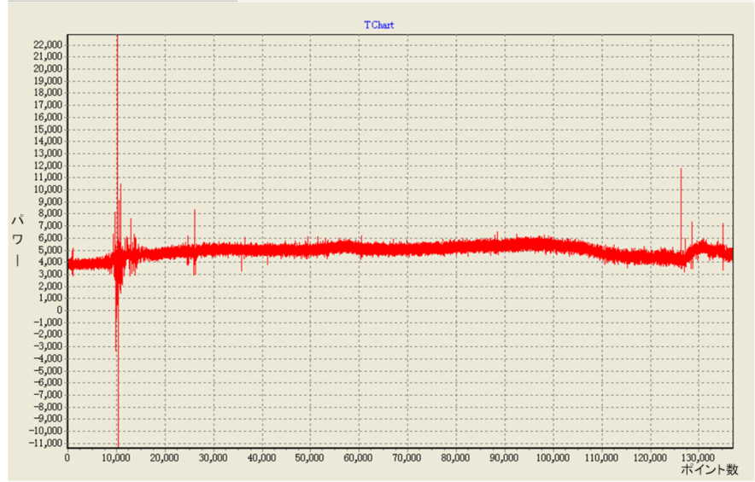
観測モード
空間FFT差分モード(フリンジモード）
なし
→８つのデータ
(A0,A1,・・・,A7)
→雑音が多い
→ベースラインが不安定
あり
→４つのデータ
(A0－A4,・・・,A3－A7)
→雑音軽減
→ベースライン安定
“なし”での１日分のA0生データ
“あり”での１日分のA0－A4生データ
Notes:
→雑音除去：１次～多項式近似、
高周波カット(移動平均)
→ベースラインの安定化：多項式近似

Slide 6
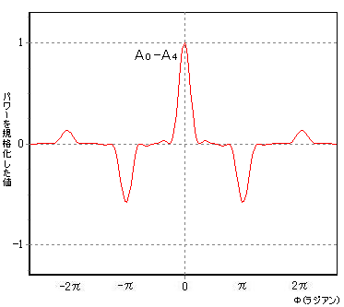
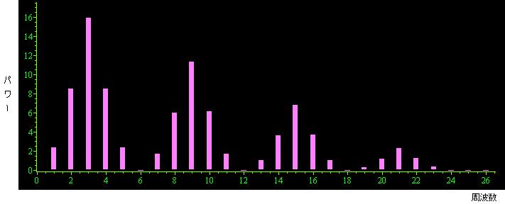
解析方法
空間FFT差分モード(フリンジモード）
あり
①短時間離散フーリエ変換：ソフト制作
②電波源有無の判断：
パワー≧雑音平均パワーの4倍
③情報の視覚化：カラーマップ制作
“あり“シミュレーション結果
“あり“シミュレーション結果の離散フーリエ変換（３周期）

Slide 7
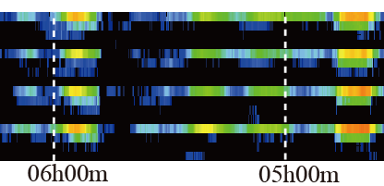
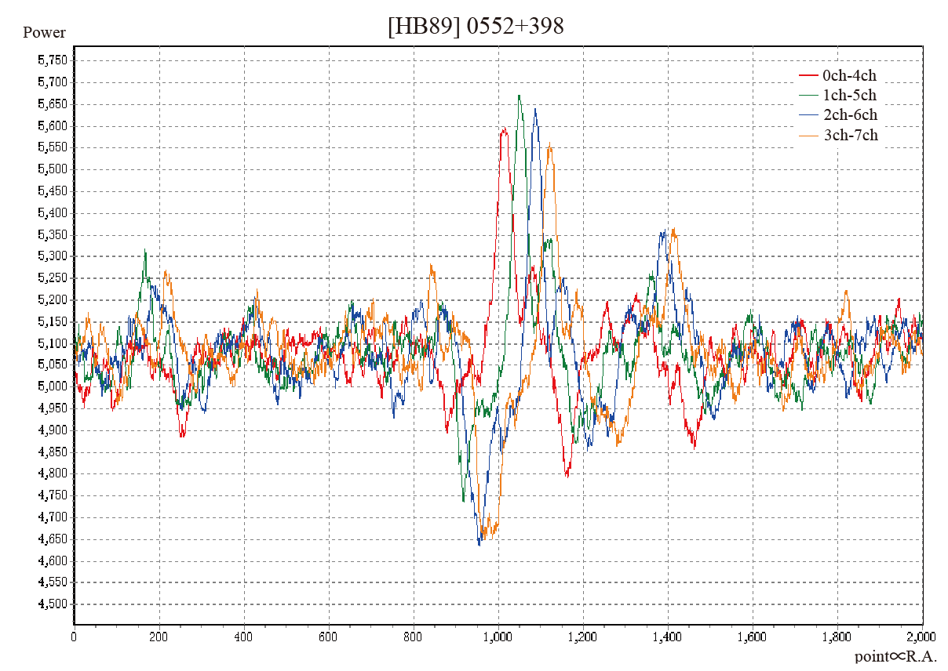
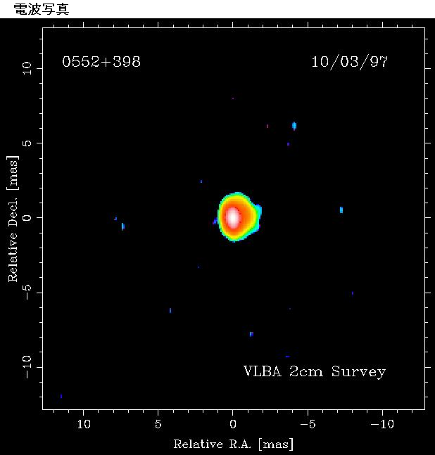
解析結果
１日分の解析結果
天体情報
NED Top Name ：[HB89] 0552+398
NVSS Name ：NVSSJ055530+394848
RA ： 5h 55m 30.8s
Dec ：39h 48m 48.6s
Flax ：1516 mJy
SED ：P,V
Z ：2.365
Type ：QSO

Slide 8
結論
観測モード
D/Cオフセット除去モードあり、
空間FFT差分モードありのモードが最適である
解析方法
フリンジスペクトルを指標とした解析方法の構築
カラーマップによる視覚化に成功
解析結果
NVSSカタログにおける100mJy以上のうち72％検出 (残り10%：銀河面、9%：太陽の影響、9%：検出不可)
最小検出感度124.4mJy (2周期DFT)
（[Jy]＝[W/㎡・Hz]）
Notes:
本研究の解析方法は、前セクションの同定結果からわかるようにかなり多くの天体
を正確に解析できた。本研究は理論的なビームパターンからアプローチし、8 素子合成
観測の解析の第一段階である解析方法の構築に成功したといえる。また、カラーマッ
プを作成することのより解析結果の可視化にも成功した。8 素子合成観測の最初の解
析方法として
今後、大いに役立てられるだろう。しかし、まだ多くの改良の余地ある。
天体信号があるとき作成したカラーマップでS/N 比のピークに天体があるとすると、
その位置、すなわち電波源の赤経がシュミレーション結果と異なる上、
ずれ方がまちまちである。
また、強い天体が近くにある場合その天体からの信号によって弱い天体の情報が消えてしまう。
部分的にカラーマップの色付けを変えることや、現在16 列存在するデータをチャンネルごと
あるいは周期ごとに積分したり、数日間観測を行い日数積分することで
より正確で詳細な解析が行えるようになるであろう。

Slide 10
今後の課題
今回の研究では１日分のデータのみ
→日数積分や、周期、チャンネル間での積分
観測データの蓄積
→他赤緯の観測
解析ソフトの開発
→解析の効率化

Slide 11
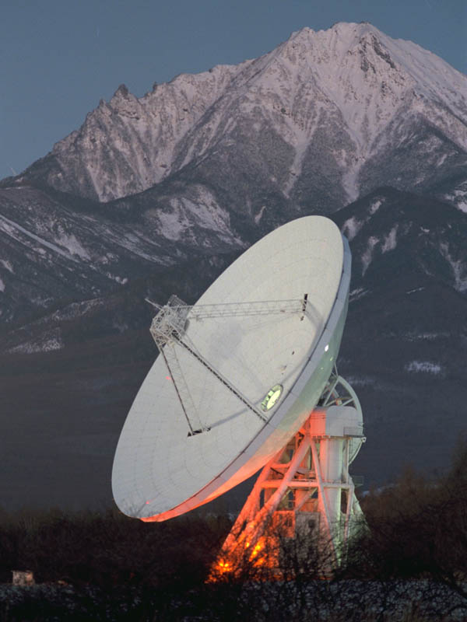
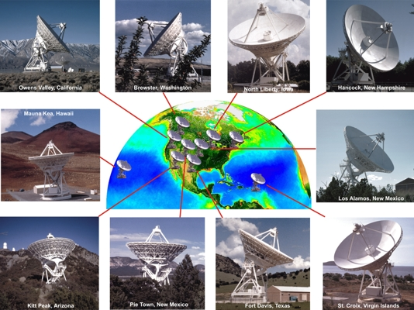
電波望遠鏡
天体からの電波をとらえ、そこから天体に関する情報を抽出する装置
電波観測
望遠鏡
単一鏡型電波望遠鏡
干渉計型望遠鏡
野辺山45m電波望遠鏡
超長基線干渉計（VLBI）

Slide 12
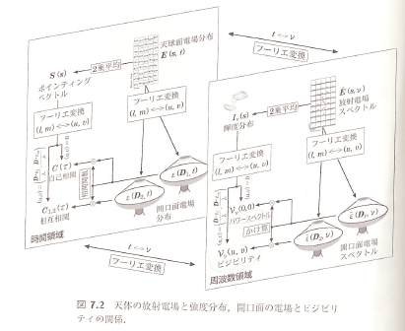

Slide 13
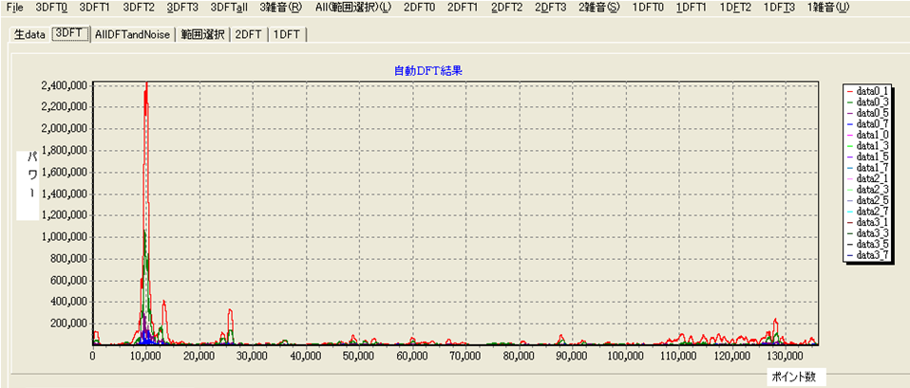
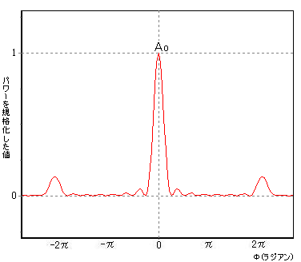
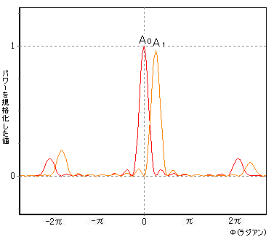
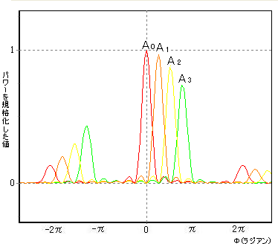
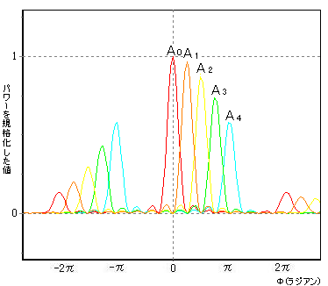
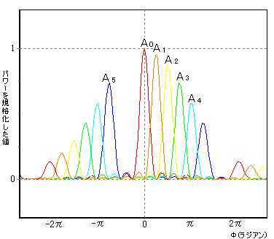
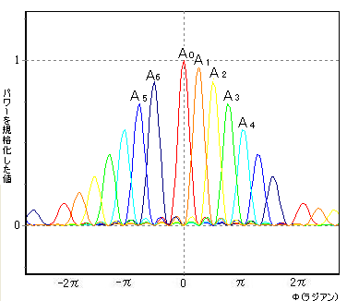
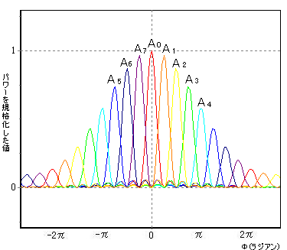
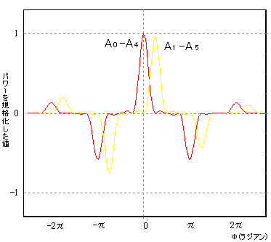
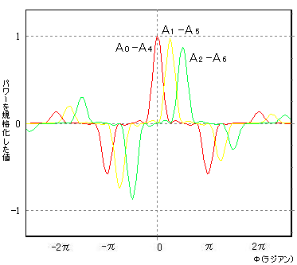
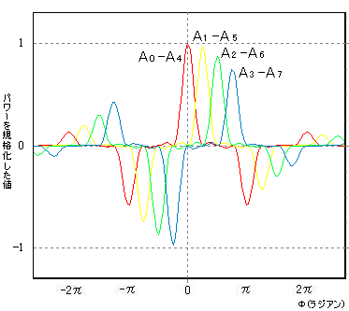
ある１日のデータの短時間離散フーリエ変換（３周期）
周波数3
周波数9
周波数15
周波数21

Slide 14
なし
→８つのビーム
→雑音除去：１次～多項式近似、
高周波カット(移動平均)
→ベースラインの安定化：多項式近似

